Slide 1
Vortrag
Der Balun und seine Geheimnisse
by HB9BXE

Slide 2
Inhalt
Einleitung
Theorie Teil 1
Praxis – Beispiel
Theorie Teil 2
Was muss ein Balun alles können?
Nicht jeder Balun ist ein Balun
Schluss – Fragen?

Slide 3
1 Einleitung
Jeder weis, dass es ein Balun braucht
Einige behaupten es ist nicht zwingend nötig, sie arbeiten ohne Balun auch DX
Wer hat nun recht? Wir werden dies heute erfahren

Slide 4
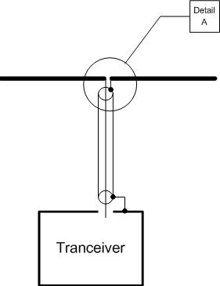
Theorie Teil 1

Slide 5
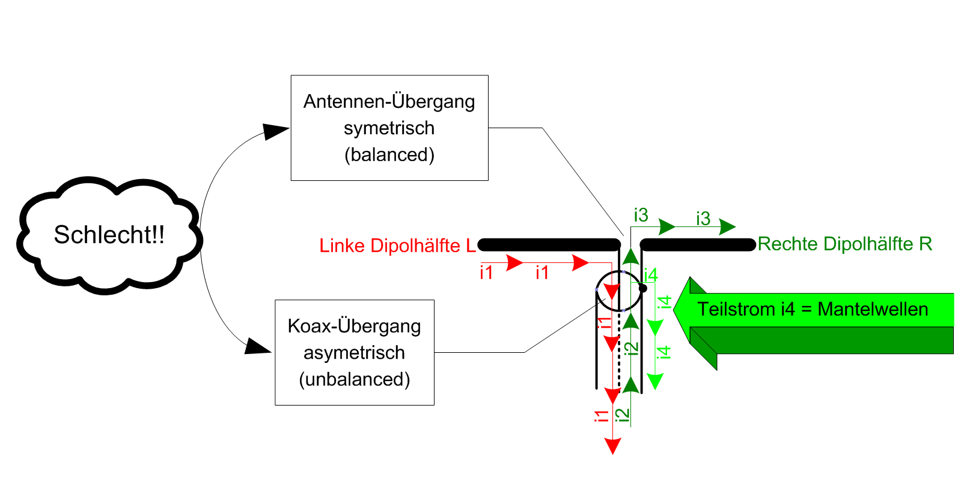
Theorie Teil 1

Slide 6
Theorie Teil 1
Nachteile der entstehenden Mantelströme
BCI / TVI / Tel, Heizung- Steuerung etc.
Ich als Funkamateure werde von Computer, Fernseher, Schaltnetzteil etc. Gestört
Einige behaupten das Richtstrahl- Diagramm werde verfälscht

Slide 7
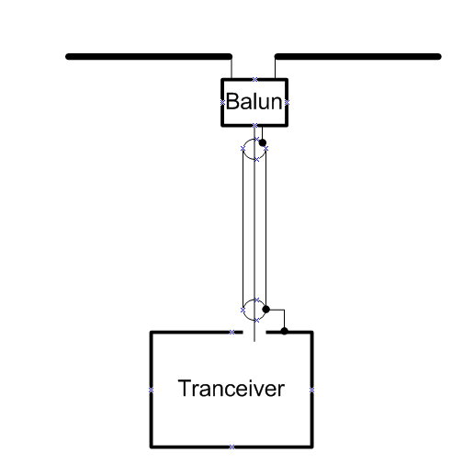
Theorie Teil 1
Die Lösung
Ein Übergang-Stück
balanced to unbalanced = Balun

Slide 8
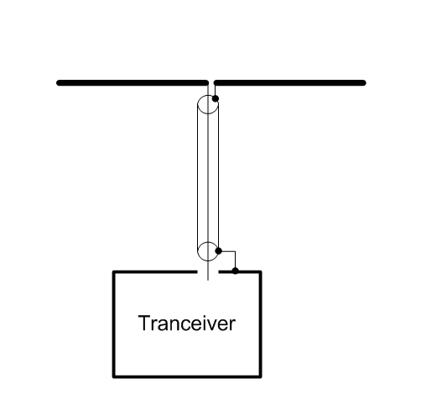
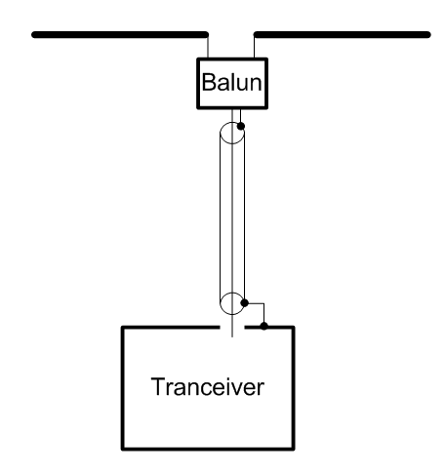
3 Praxis-Beispiel
Wir überzeugen uns selbst

Slide 9
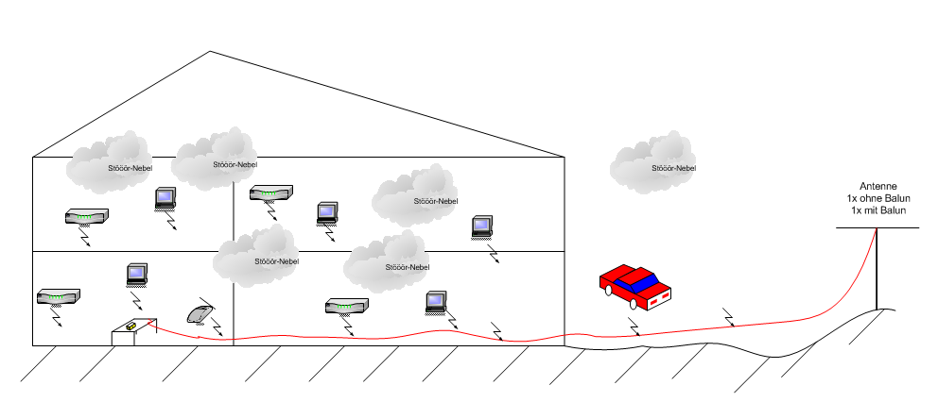
3 Praxis-Beispiel
Wir messen die Störung SNR mit- und ohne Balun

Slide 10
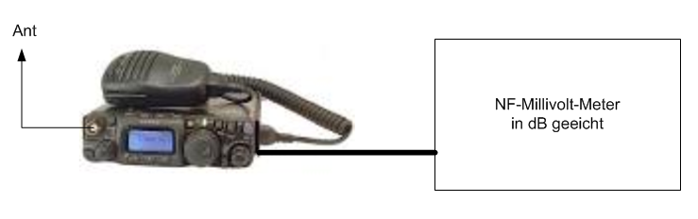
3 Praxis-Beispiel
Ausrüstung:
Tranceiver / Empfänger FT817 - Frequenz 14 MHz / USB
Antenne 14 MHz, ein Dipol im Freien
Koaxial-Kabel durch die Räumlichkeit
mV-Meter am NF-Ausgang, in mV

Slide 11
3 Theorie Teil 2
Theoretischer ideale Dipol
Different- Mode- Current, die Ideale Situationt

Slide 12
3 Theorie Teil 2
Die Realität, zur Asymmetrie

Slide 13
4 die Entstehung von Gleichtaktstrom
G

Slide 14
5 Was muss ein Balun können?
a.) Gegentaktströme durchlassen (alle Bauarten)
b.) Gleichtaktströme sperren (Sperrglied, current balun, Strom-Balun, Mantel- wellensperre)
c.) Gleichtaktströme ableiten (Symetrie- glied, voltage balun, Spannungs- Balun)

Slide 15
6 Nicht jeder Balun ist ein Balun
Prüfung SWR

Slide 16
6 Nicht jeder Balun ist ein Balun
Prüfung Übersetzungs-Verhältnis

Slide 17
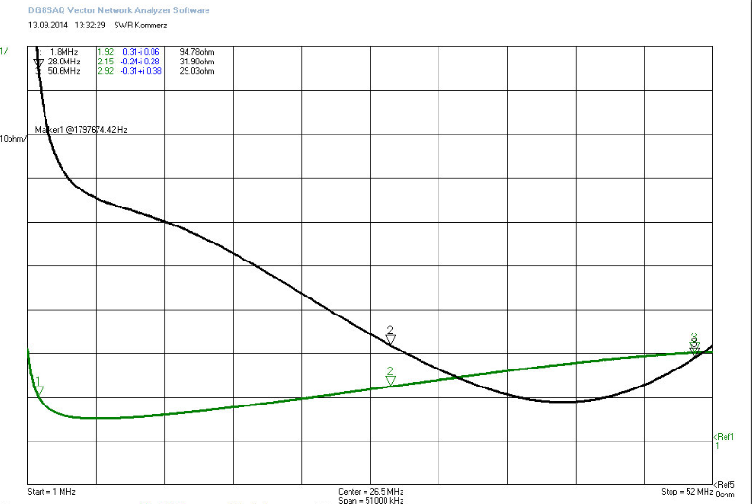
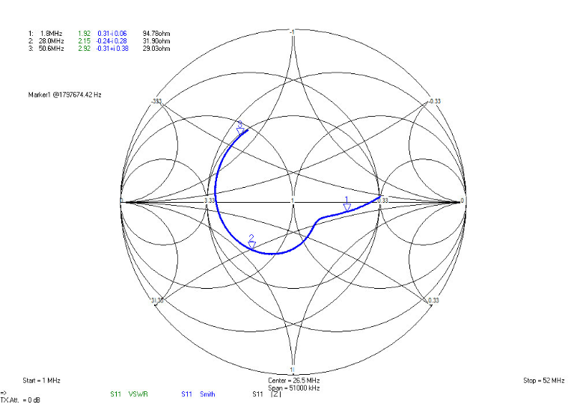

6 Nicht jeder Balun ist ein Balun
Kommerzieller Balun

Slide 18
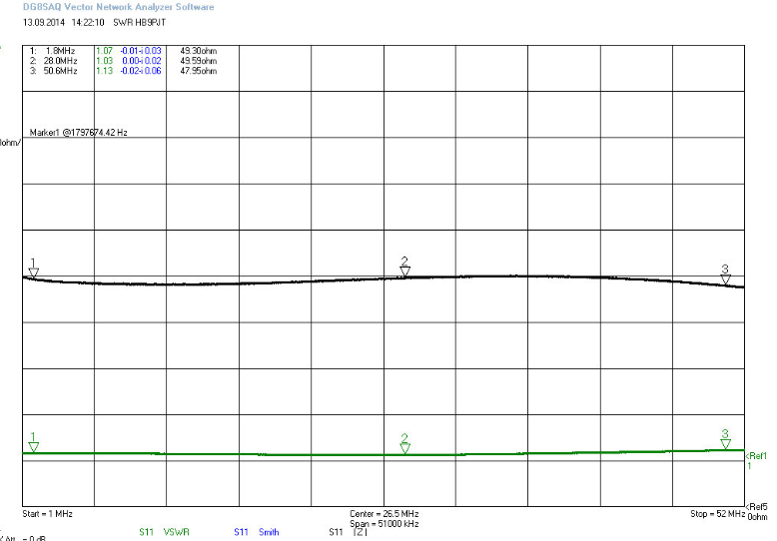
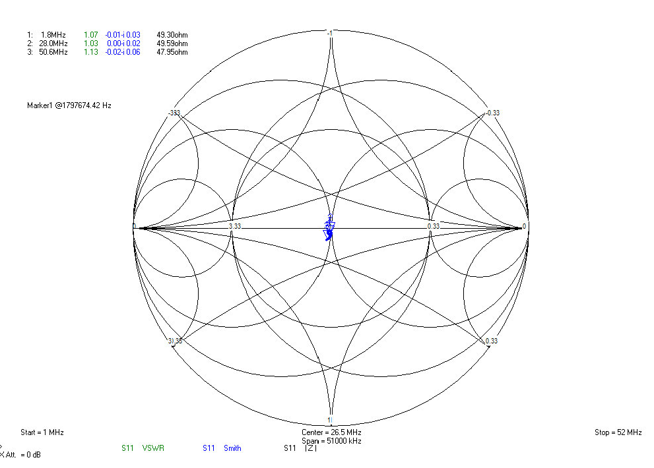
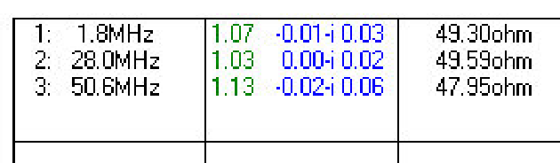
6 Nicht jeder Balun ist ein Balun
Eigenbau HB9PJT

Slide 19
6 Nicht jeder Balun ist ein Balun
Trenn-Test-Prüfung
Ein guter Balun weist eine Einfüge-Dämpfung (Gleichtaktstrom) von >20dB auf.

Slide 20
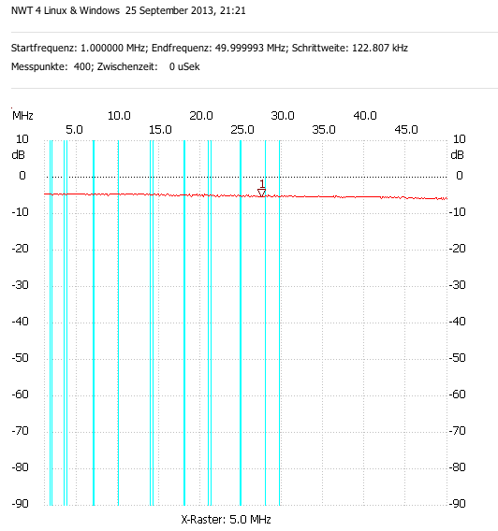
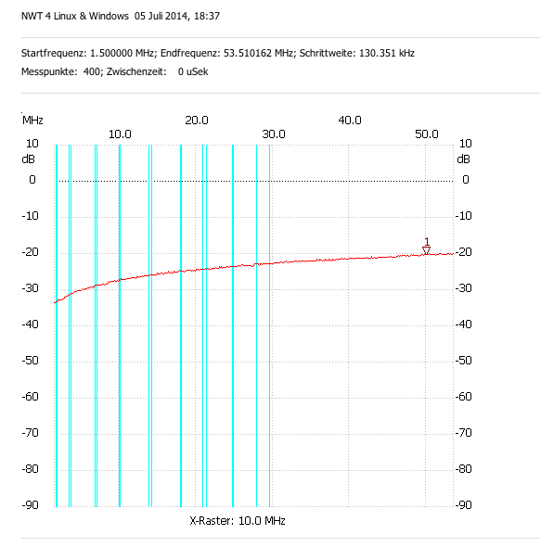
6 Nicht jeder Balun ist ein Balun
Eigenbau HB9PJT
Kommerzieller Balun
Eigenbau HB9PJT

Slide 21
Fragen ?

Slide 22
Danke für die Aufmerksamkeit

